Slide 1

9. Sanierungskonferenz
Aktuelle Entwicklungen in der Restrukturierungs- und Sanierungspraxis
Freitag den 13. September 2019
Praxisorientierte Software zur Analyse, Planung
und Beratung kleiner und mittelständischer Unternehmen.

Slide 2
Workshop
„Praxisorientierter Lösungsansatz in der KMU Sanierung zum Thema IDW S11 Finanzstatus/Finanzplan mit Hilfe der Rechenzentrumslösung 123geplant.de “
Referenten: Diplom Betriebswirt Christian Hidding
Geschäftsführer 123geplant.de GmbH
Diplom Betriebswirt Christian Ketteler
Geschäftsführer 123geplant.de GmbH
Praxisorientierte Software zur Analyse, Planung
und Beratung kleiner und mittelständischer Unternehmen.

Slide 3

Über uns
Wir betreiben seit 2001 die Unternehmensberatung GPM in Bocholt
Wir sind unter anderem auf Restrukturierung von KMU‘s spezialisiert
Wir sind regional im Münsterland, nördlichen Ruhrgebiet und am Niederrhein sehr gut aufgestellt
Zertifiziert nach ISO 9001

Slide 4
Warum 123geplant.de?
Wir haben keine passende Software gefunden, die unsere ISO-zertifizierten Beratungsprozesse abbildet. Die Anwendungen waren uns und/oder
  zu komplex
  zu langsam
  von Excel abhängig,
  zu teuer (Soft- und Hardware)
  und vor allem, oft nicht praxisorientiert!
  Unser Ansatz! Selber machen!
  Beginn der Umsetzung in 2013
  Marktreife der ersten Module in 2018
  Aktueller Stand: Bundesweite Nutzung durch Berater/innen mit tollen Referenzen

Slide 5
Wie definieren wir KMU‘s?
Betriebe in der Größenordnung 500 T€ bis 25 Mio.€ Umsatz
In aller Regel keine prüfungspflichtigen Betriebe
Betriebe mit bis zu 100 Mitarbeitern
Erstberatungsbudgets zwischen 5 bis 15 Beratertagen

Slide 6
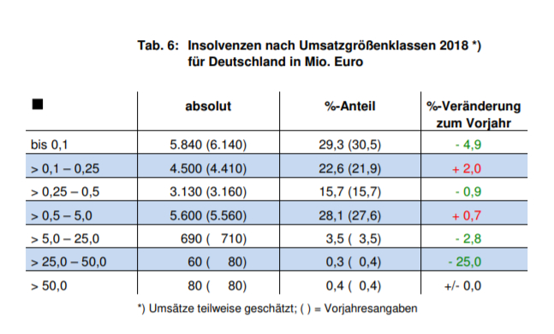
Wie definieren wir KMU‘s?
Unserer Definition nach haben KMU‘s ca. 30 Prozent der Insolvenzen in 2018 ausgemacht:

Slide 7
Herausforderung KMU Restrukturierung
    Charakteristika von KMU‘s
    Eine Studie des IFUS-Institutes Heidelberg aus 2016 hat unteranderem folgende Charakteristika von KMU‘s ergeben:
    Fehlende Risikofrüherkennung
    Erfahrungsgemäß schwache Ausprägung interner Kontrollsysteme
    Je kleiner die Betriebe und je stärker die Inhaberführung, desto schlechter die Steuerungs- und Controlling-Mechanismen.
    Oft nicht prüfungspflichtig. Zwar wird regelmäßig nach HGB gebucht. Aufgrund der vorab aufgeführten Charakteristika sind die Wertansätze durchaus kritisch zu hinterfragen.
    Die Ausgangslage trifft auf die strengen Vorschriften des Insolvenzrechtes und den Anforderungen des IDW S11. Die „Grätsche“ zwischen Theorie und Praxis ist allseits bekannt.

Slide 8
Herausforderung KMU Restrukturierung
    Was bedeutet die Ausgangslage für die KMU Sanierung?
    Den perfekt dokumentierten KMU Krisenfall gibt es nicht!
    Die fehlende Infrastruktur im Bereich der kaufmännischen Führung ist wesentlicher Bestandteil der Krise selbst!
    Regelmäßig setzen Softwareanwendungen „perfekt / HGB konform“ dokumentierte Ausgangsdaten voraus. Da diese nicht vorhanden sind, bleibt als Alternative oft nur Excel.

Slide 9
IDW S11 Finanzstatus /-plan
Finanzstatus
Gegenüberstellung von frei verfügbaren liquiden Mitteln und fälligen Verbindlichkeiten. (Tz. 26 IDW S11)
Wenn Unterdeckung, dann Erstellung eines kurzfristigen Finanzplans, auf Finanzstatus aufbauend.
(Tz. 34 IDW S11)
Finanzplan
Erstellung eines kurzfristigen Finanzplans i.d.R. 13-Wochen
Ergebnis: Zahlungsunfähigkeit ja/nein, wenn nein, welche Annahmen (Tz. 36 IDW S11) gem. kurzfristigem Finanzplan müssen erfüllt werden:
          Stundungsvereinbarungen
          Überbrückungskredit
          etc.

Slide 10
Modul Finanzstatus /-plan
Finanzstatus
Import offener Postenlisten
Bearbeitungs-/Bereinigungsmöglichkeit
Berücksichtigung von Ratenzahlungen
Finanzplan
Einpflege aller zukünftig erwarteten Ein- und Auszahlungen; bei Bedarf auch als Intervall
Anlage von unterschiedlichen Szenarien
Rollierende Planung; existierender Plan kann mit zukünftig neuem Finanzstatus zusammengeführt werden.

Slide 11
Modul Finanzstatus /-plan
Finanzstatus
zum 09.09.19
Finanzstatus
zum 21.10.19
Finanzplan Szenario 1
Auswertung Szenario 1 rollierende Finanzplanung
Finanzplan Szenario 2
Auswertung Szenario 2 rollierende Finanzplanung
Start 09.09.19
Zeitachse maximal 2 Jahre in Kalenderwochen

Slide 12
Modul Finanzstatus /-plan
Zeitachse bis zur Markteinführung
Entwicklung / Überprüfung Testkundenphase Markteinführung
01.11.2019
01.01.2020

